Slide 1
Programowanie obiektowe
por. Paweł Pieczonka

Slide 2
Destruktor
Metoda wywoływana przed usunięciem obiektu. Destruktor ma za zadania wykonać czynności składające się na zwolnienie pamięci zajmowanej przez sam obiekt, a przygotowujące obiekt do fizycznego usunięcia.
W niektórych językach istnieje mechanizm rozpoznawania czy obiekt jest używany, a program automatycznie usuwa obiekty, których nie używa żaden inny obiekt. Tak nie jest w C++, gdzie programista sam zarządza pamięcią.

Slide 3
Destruktor
1. Musi zaczynać się od znaku tyldy ~
2. Nie posiada zwracanego typu
3. Jest bez parametrowy
4. Istnieje możliwość zdefiniowania tylko jednego destruktora dla danej klasy

Slide 4
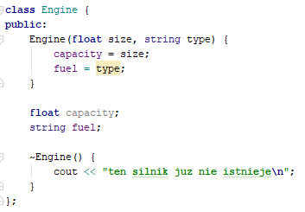
Destruktor

Slide 5
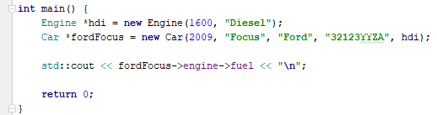

Destruktor jak wywołać?

Slide 6
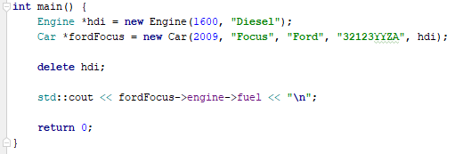
Destruktor jak wywołać?

Slide 7
Destruktor jak działa
Użycie delete wywołuje destruktor na obiekcie i przekazuje informację mechanizmowi przydzielającemu pamięć obiektom że te komórki pamięci są wolne, aczkolwiek nie dochodzi do zmiany wskaźnika.
Mówiąc inaczej delete nie czyści pól obiektu

Slide 8
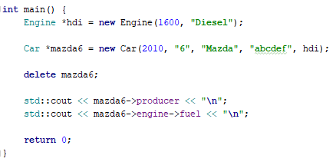


Slide 9
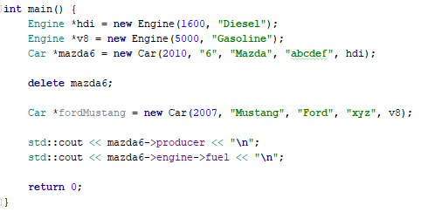


Slide 10
Free() vs delete
1. delete to słowo kluczowe (operator), podczas gdy free to funkcja
2. delete zwalnia pamięć oraz wywołuje destruktor, podczas gdy free tylko „dealokuje” pamięć, bez wywoływania destruktora.
3. delete jest szybsze od free

Slide 11
Wskaźnik this
Jest to ukryty (nie zaimplementowany jawnie) występujący w metodach(!) wskaźnik obiektu wskazujący na niego samego.
(!) Z wyjątkiem metod statycznych

Slide 12
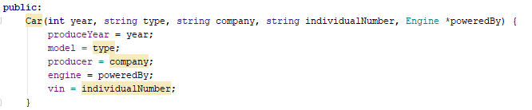
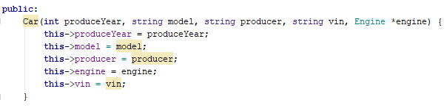
Wskaźnik this - przykład

Slide 13

Wskaźnik kolejny przykład

Slide 14
Typy proste i złożone
Typy proste nazywane również wbudowanymi lub prymitywnymi:
  Int, short, long float, double, char
Typy złożone:
  Tablice, unie, struktury klasy

Slide 15
Mechanizm przyjaźni w C++
Występują przypadki w których istnieje potrzeba aby jakaś funkcja lub klasa miała dostęp do wszystkich pól i metod innej klasy.
W języku C++ istnieje mechanizm, który zezwala na udzielenie dostępu do zasobów klasy innej klasie lub funkcji
Mechanizm ten pozwala zwiększyć element enkapsulacji w gramatyce języka ze względu na zdefiniowanie określonych klas, które mają dostęp do określonych zasobów, bez potrzeby udostępniania ich innym klasom.

Slide 16
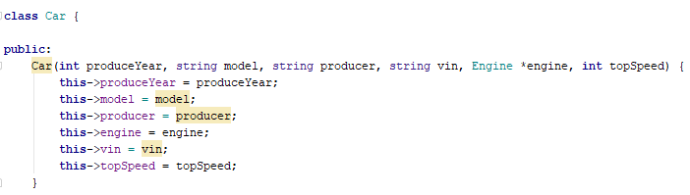
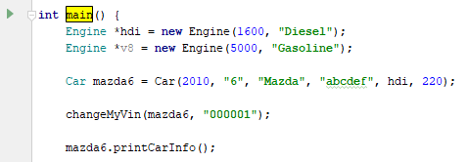
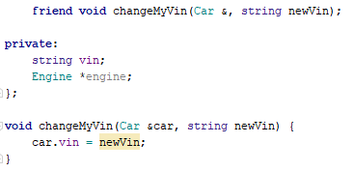
Przyjaźń funkcji - przykład
…….

Slide 17
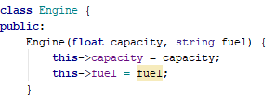


Przyjaźń klas
…..
…..

Slide 18
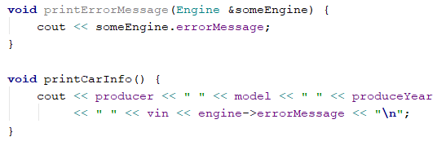
Przyjaźń klas

Slide 19
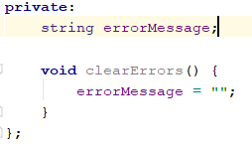
Przyjaźń klas – cd., Klasa Engine

Slide 20

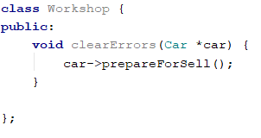

Przyjaźń klas – cd. Klasa Car i Engine

Slide 21
Zadanie
W oparciu o przykłady z dzisiejszych zajęć, rozszerz projekt z poprzednich zajęć o destruktory, oraz konstruktory i metody ze wskaźnikami this.
W zaimplementowanym do tej pory projekcie zbuduj mechanizm przyjaźni między 7 klasami, wykorzystując prywatne pola klas oraz metody, ponadto dla 5 klasach dodaj jedną zaprzyjaźnioną funkcję.
Zaprezentuj działanie zaprezentowanych na dzisiejszych zajęciach mechanizmów w funkcji main.

